Slide 1
Celkové náhrady

Slide 2
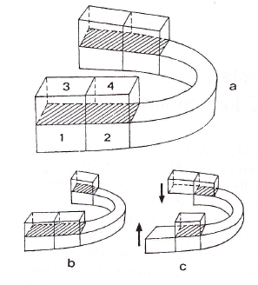
Oporné zóny chrupu
Protiľahlé postavenie párov premolárov a molárov, ktoré zaisťuje prirodzenú výšku zhryzu.
Funkcia OZ:
- zachovanie žuvacej schopnosti chrupu
- rovnomerná funkcia žuvacieho svalstva
- primerané zaťaženie TMK, zubov a závesného aparátu
- udržanie výšky zhryzu, anteroposteriórneho vzťahu čeľuste a sánky a priebehu žuvacej roviny

Slide 3
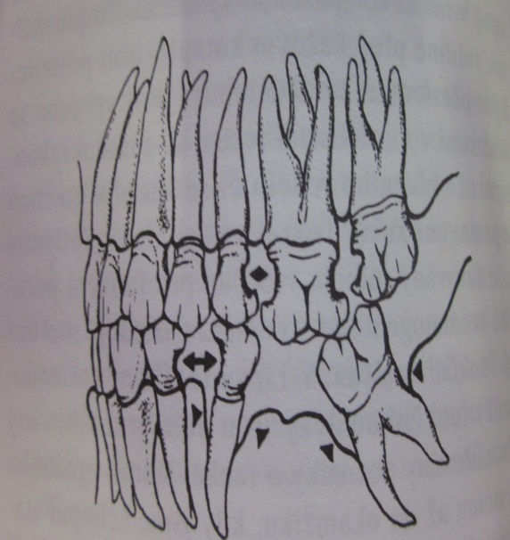
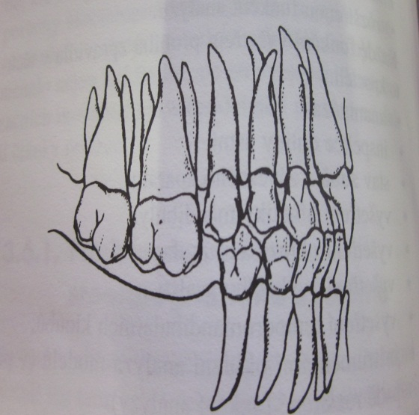
Následky strát opornej zóny
Redukcia žuvacej schopnosti
Migrácia zubov susediacich s medzerou
Vznik artikulačných a oklúznych prekážok
Zmeny na funkciou nedostatočne zaťažených zuboch
Zmeny na bezzubých úsekoch alveolárnej kosti
Nadmerné zaťaženie zvyškových zubov
Abrázia zvyškového chrupu
Sekundárne hlboký zhryz
Vplyv na TMK

Slide 4
Ústni invalidi vs ozubení probandi
5-6 x menšia žúvacia schopnosť

Slide 5
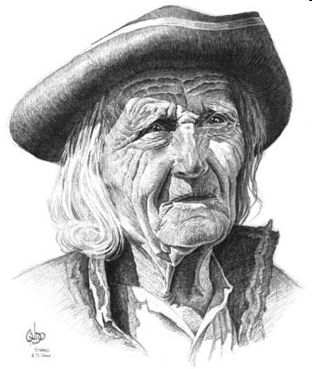
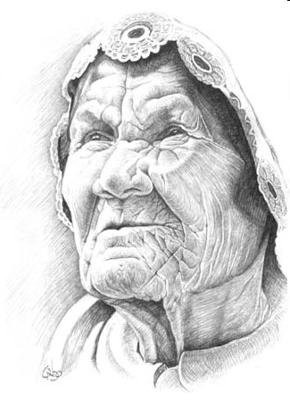

Slide 6
totálna bezzubosť je pre pacienta handikepom po stránke- zmena fyziognomie- funkčnej/mastikačnej/,fonačnej,estetickej,psychologickej aj sociálnej.
Rehabilitácia je možná : klasicky/ TN/ al.rekonštrukciou chrupu náhradami podopretými implantátmi
TN: rehabilitujú celý žúvací systém,stratené zuby aj priľahlý alveol
Špecifické problémy: prenos ŽT,retencia a stabilita,rekonštruckia vzťahov,postavenie umelého chrupu,predstavy pacienta,,jeho požiadavky na funkčnosť a estetiku náhrady
TN zhotovujeme pacientom vo vyššom veku,kde je celkový zdravot.stav aj psychika ovplyvňuje adaptabilitu na náhradu
Za priaznivejšie za považujú postupné straty zubov vzhľadom na adaptabilitu na TN
Priaznivé je zhotovenie imediátnych náhrad,ktoré pomáhajú udržať výšku zhryzu a vzťah M-M

Slide 7
Celkové náhrady
Snímateľné náhrady, ktoré funkčne, esteticky a morfologicky nahrádzajú úplnú stratu zubov v Mx a Md
Indikované pre IV. Triedu podľa Voldřicha
Terapeutický úspech zhotovenia celkovej snímateľnej náhrady závisí:
zabezpečenia retencie náhrady
stanovenia správnych vertikálnych a horizontálnych vzťahov Mx a Md
Postavenie umelého chrupu z hľadiska estetic. a artikulač. pre maximálnu funkčnú výkonnosť

Slide 8
Smer rezorbcie v Mx- koncentrický, posun hrebeňa orálne- mení sa uhol medzi oklúznymi rovinami Mx a Mn <90

Slide 9
Indikácie TN
Bezzubá čeľusť a sánka
Pri prítomnosti zvyšk .zubov – rozhodnúť sa pre zhotovenie subtotálnej náhrady s mukóznym prenosom žúv.tlaku ?
Nutné zvážiť: počet,lokalizáciu,abiolog.faktor zvyšk.zubov
vhodnosť útvarov,anat.podmienky pre retenciu a stabilitu
psychika pacienta,velk.stav,nároky pacienta
Platí: využívame zvyšk.zuby na ukotvenie náhrady,oddiaľujeme zhotov.TN,pri HTN postupujeme radikálnejšie, Mn- ponecháme aj jeden zvyšk.zub ak sú nepriaznivé anat.pomery,v Mx- jeden zub iba výnimočne,2 zuby ak sú symetricky situované

Slide 10
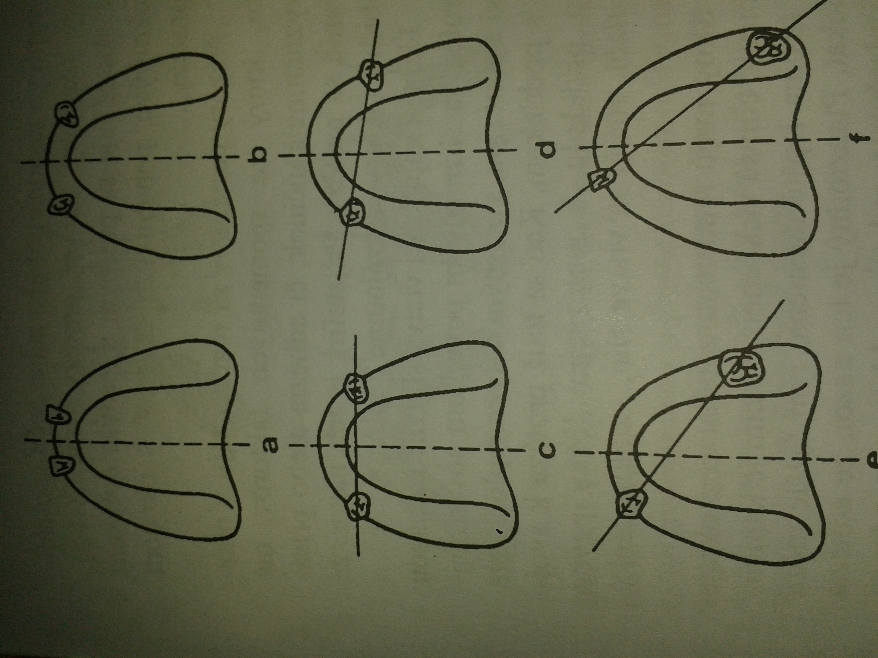

Slide 11
Faktory ovplyvňujúce stabilitu
Anatomické- tvar protéz.ložka/ hrebeň, sliznica/
slina
spolupos.prísluš.svalov
Protetické - plošné rozšírenia náhrady,vzťah bázy náhrady a protet.uzáveru,vytvorenie ventilového okraja,postavenie zubov,modelácia vonk.plochy
Fyzikálne- vrstva sliny,rozdielny tlak medzi vnút.priestorom pod náhradou a DÚ

Slide 12
Prenos tlaku je mukózny cez umelé zuby na bázu doskovej náhrady,ktorá funkčné zaťaženie rozvádza na sliznicu a protézne lôžko
Aj napriek veľkosti protézneho lôžka môže dochádzať k preťaženiu kostného podkladu- rezorbcia v závislosti od veku,pohlavia,hormonánej aktivity,času
Každá časť lôžka znáša prenos tlaku ináč : tieto zóny sa líšia anat.tvarom kostného podkladu,kvalitou mäkkých tkanív
Významná je reziliencia sliznice! Závislá na množstve podslizničného väziva
Na lôžku rozlišujeme oblasti HLAVNÉ/nosné,miest primárneho zaťaženia/ a POMOCNÉ/sekund.zaťaženie/
Miesta neznášajúce zaťaženie: švy,hrany na kostnom podklade

Slide 13
Retencia a stabilita TN
Na zokotvenie TN možno využiť viaceré faktory založených na myofunkčných,fyzik.a mechanických princípch
Nutné je blokovať sily ohrozujúce stabilitu náhrady/ sily pôsobiace na žúv.pl.zubov umelých,lepivosť stravy,svaly,frenulá,krkvy a iné duplikatúry/
Faktory:
1. ADHÉZIA tzv.priľnavosť medzi 2 dotýkajúcimi sa plochami/ závisí od veĺkosti a kvality dotyk.pl/
Predpokladom je prítomnosť tenkej vrstvy média sliny medzi vnút.pl.TN a ústnou sliznicou, čo sa vysvetĺuje účinnosťou kapilárnych síl a odporom tekutiny pri prúdení v kapilárnych priestoroch – kapilárna adhézia, ktorú ovplyvńuje mastikácia,fonácia a prehĺtanie/ kapilárna štrbina musí byť na obvode uzatvorená okrajom bazálnej dosky
Povrchové napätie sliny určuje veĺkosť retenčnej sily
Záleží na kvalite sliny/ mucinózna/, kvantite a viskozite,
Pozor na pac.s xerostómiou,syndrómami,hypersalivácia!

Slide 14
Retencia a stabilita TN
2. NEGATÍVNY TLAK – prisatie sa náhrady,vzniká na podklade princípu zväčšovaním sa uzavretého priestoru vzniká v ńom podtlak.Vonkajšie sily pôsobia opačne, snažia sa protézu oddialiť od lôžka,vzniká medzi protézou a sliznicou priestor so vzduchom,vonk.tlak pritláča protézu na lôžko.Vniknutím vzduchu sa tento mechanizmus účinku ruší – preto potrebný spoĺahlivý okrajový uzáver náhrady s presným dotykom a tesným dotykom
Sliny majú tendenciu zatekať pod okraj,čím viskóznejšie a čím lepšie utesnenie kapilárnej štrbiny tým lepšia retencia
3. MYOFUNKČNÝ FAKTOR – tvarom a rozsahom TN musí byť zladená s pohyblivými útvarmi,nesmie rušiť ich funkciu,svaly majú pripieť k stabilite náhrady
Predpokladom je správny okrajový uzáver,úprava vonk.pl.protézy a tým svalstvo reflektoricky protézu fixuje
Vekom nastáva atrofia tvárového svalstva,tónus jazyka sa nemení – naruší rovnováha síl a destabilizácii TN

Slide 15
Retencia a stabilita TN
4. MECHANICKÁ RETENCIA – využitie podbiehavých miest Mx a Mn.
oblasť tuberov Mx a front.oblasť alveolu,Mn- retromolárová oblasť,retromylohyoidálna obl.,
Takto kotvené náhrady nasadzujeme v šikmom príp.A-P smere,nielen vertikálne
5. ŽÚVACÍ TLAK – vhodné usporiadanie žúv.pl.umelých zubov pri stavaní zubov,dodržani Speeovej krivky a žúv.roviny a biostat.zásad stavania zubov
6. Veľkosť a morfológia protez.lôžka,členitosť lôžka,mohutnosť výbežku, uloženie zubov v mieste neutrálnej zóny/ neutralizujú sa sily jazyka a tváre/, neuromuskulárna koordinácia – od toho závisí účinok jednotl.faktor
HTN: adhézia, prisatie
DTN: myofunkčný f.,

Slide 16
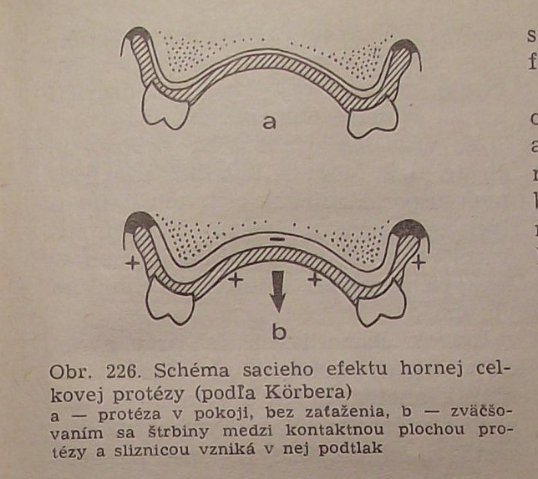

Slide 17
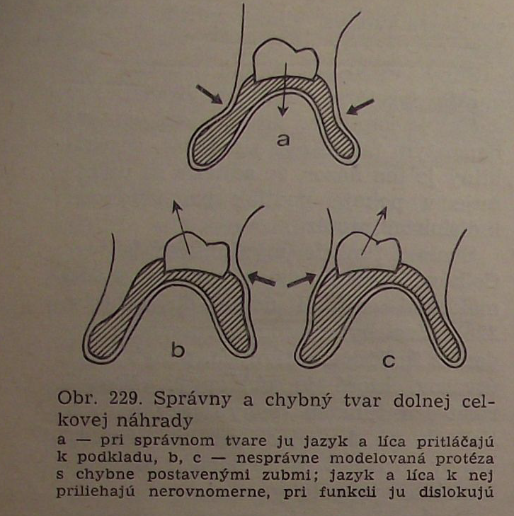

Slide 18
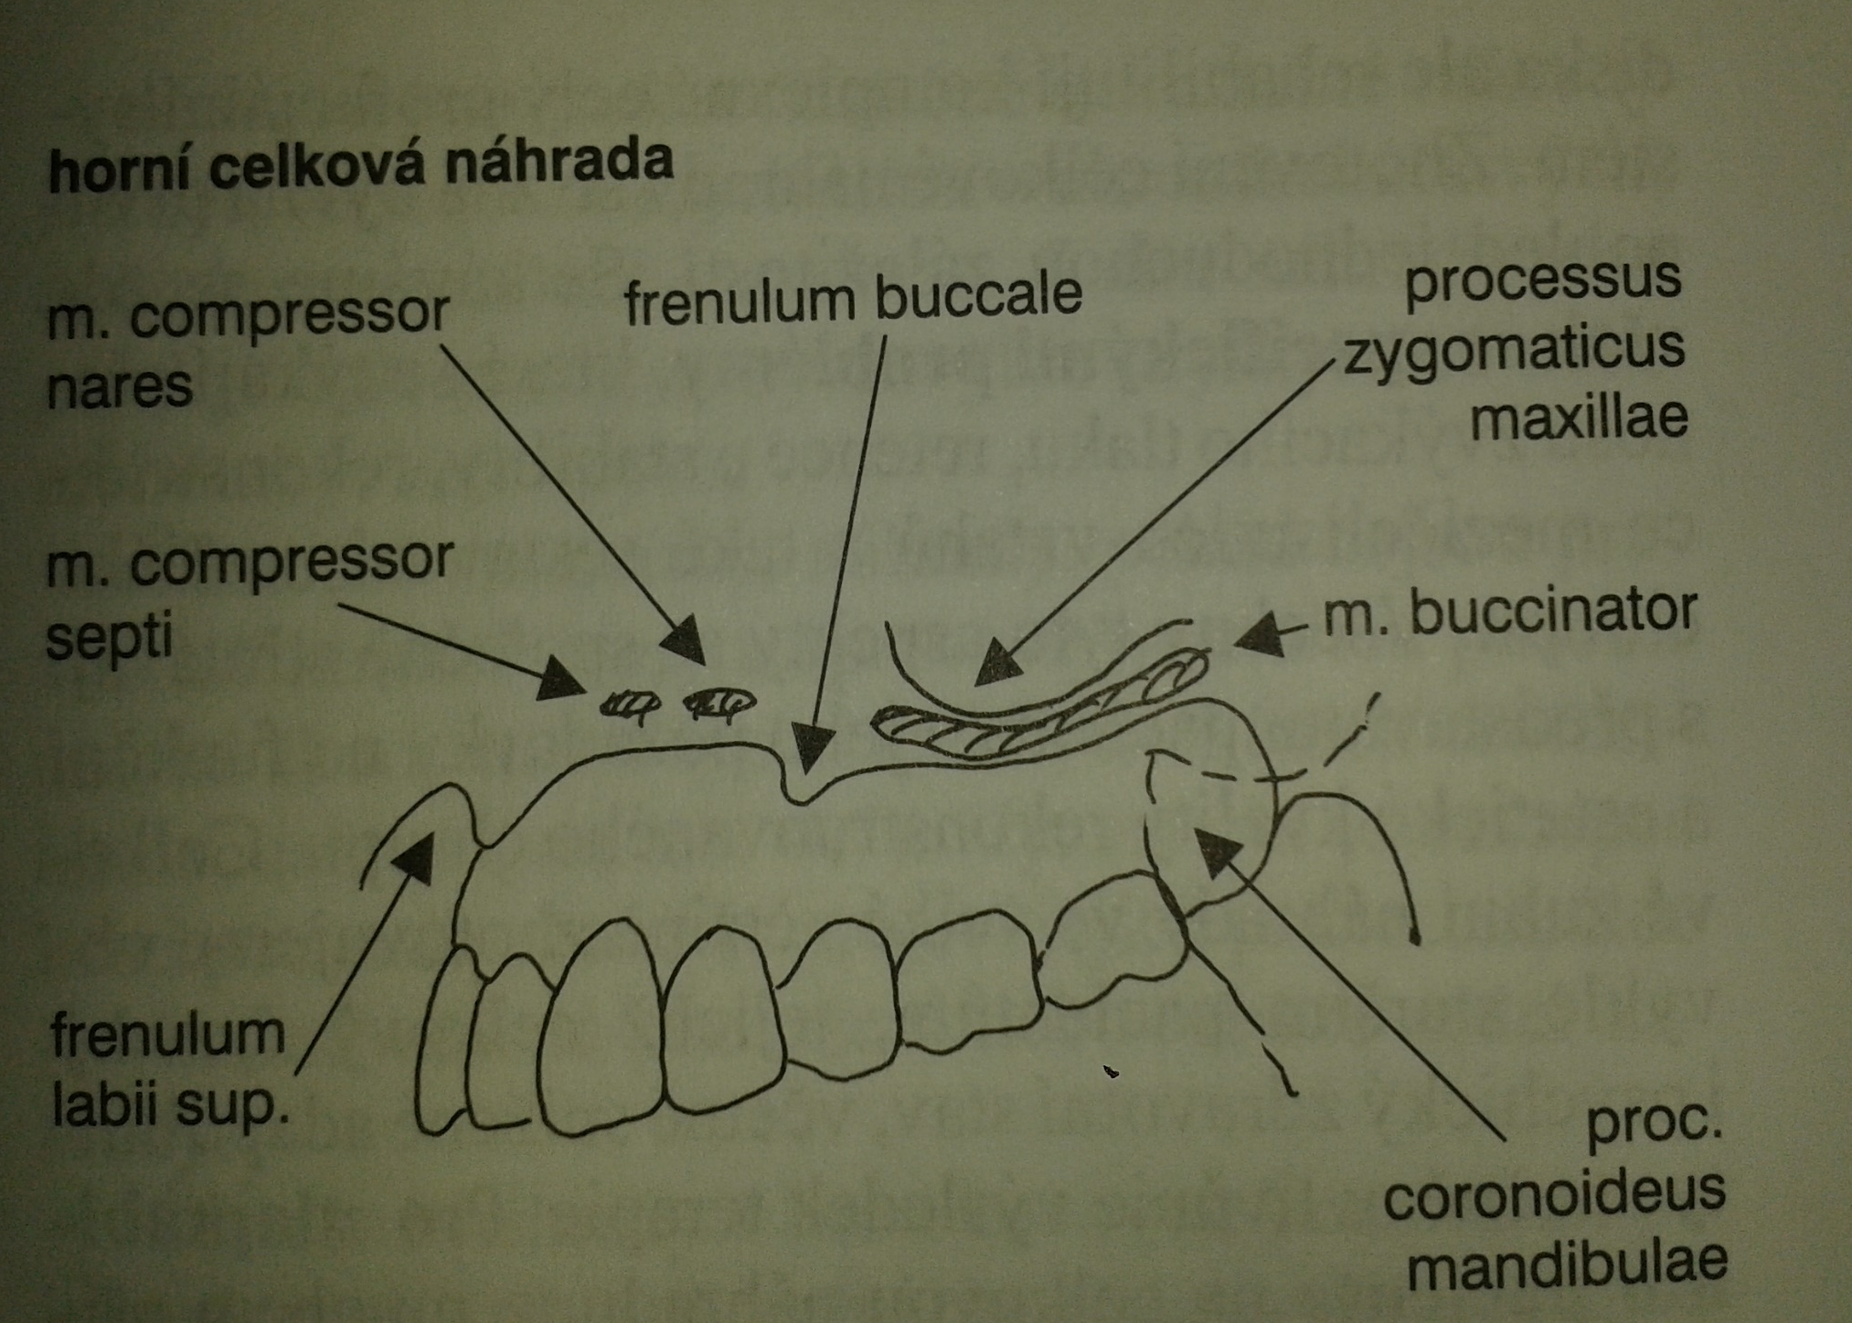

Slide 19
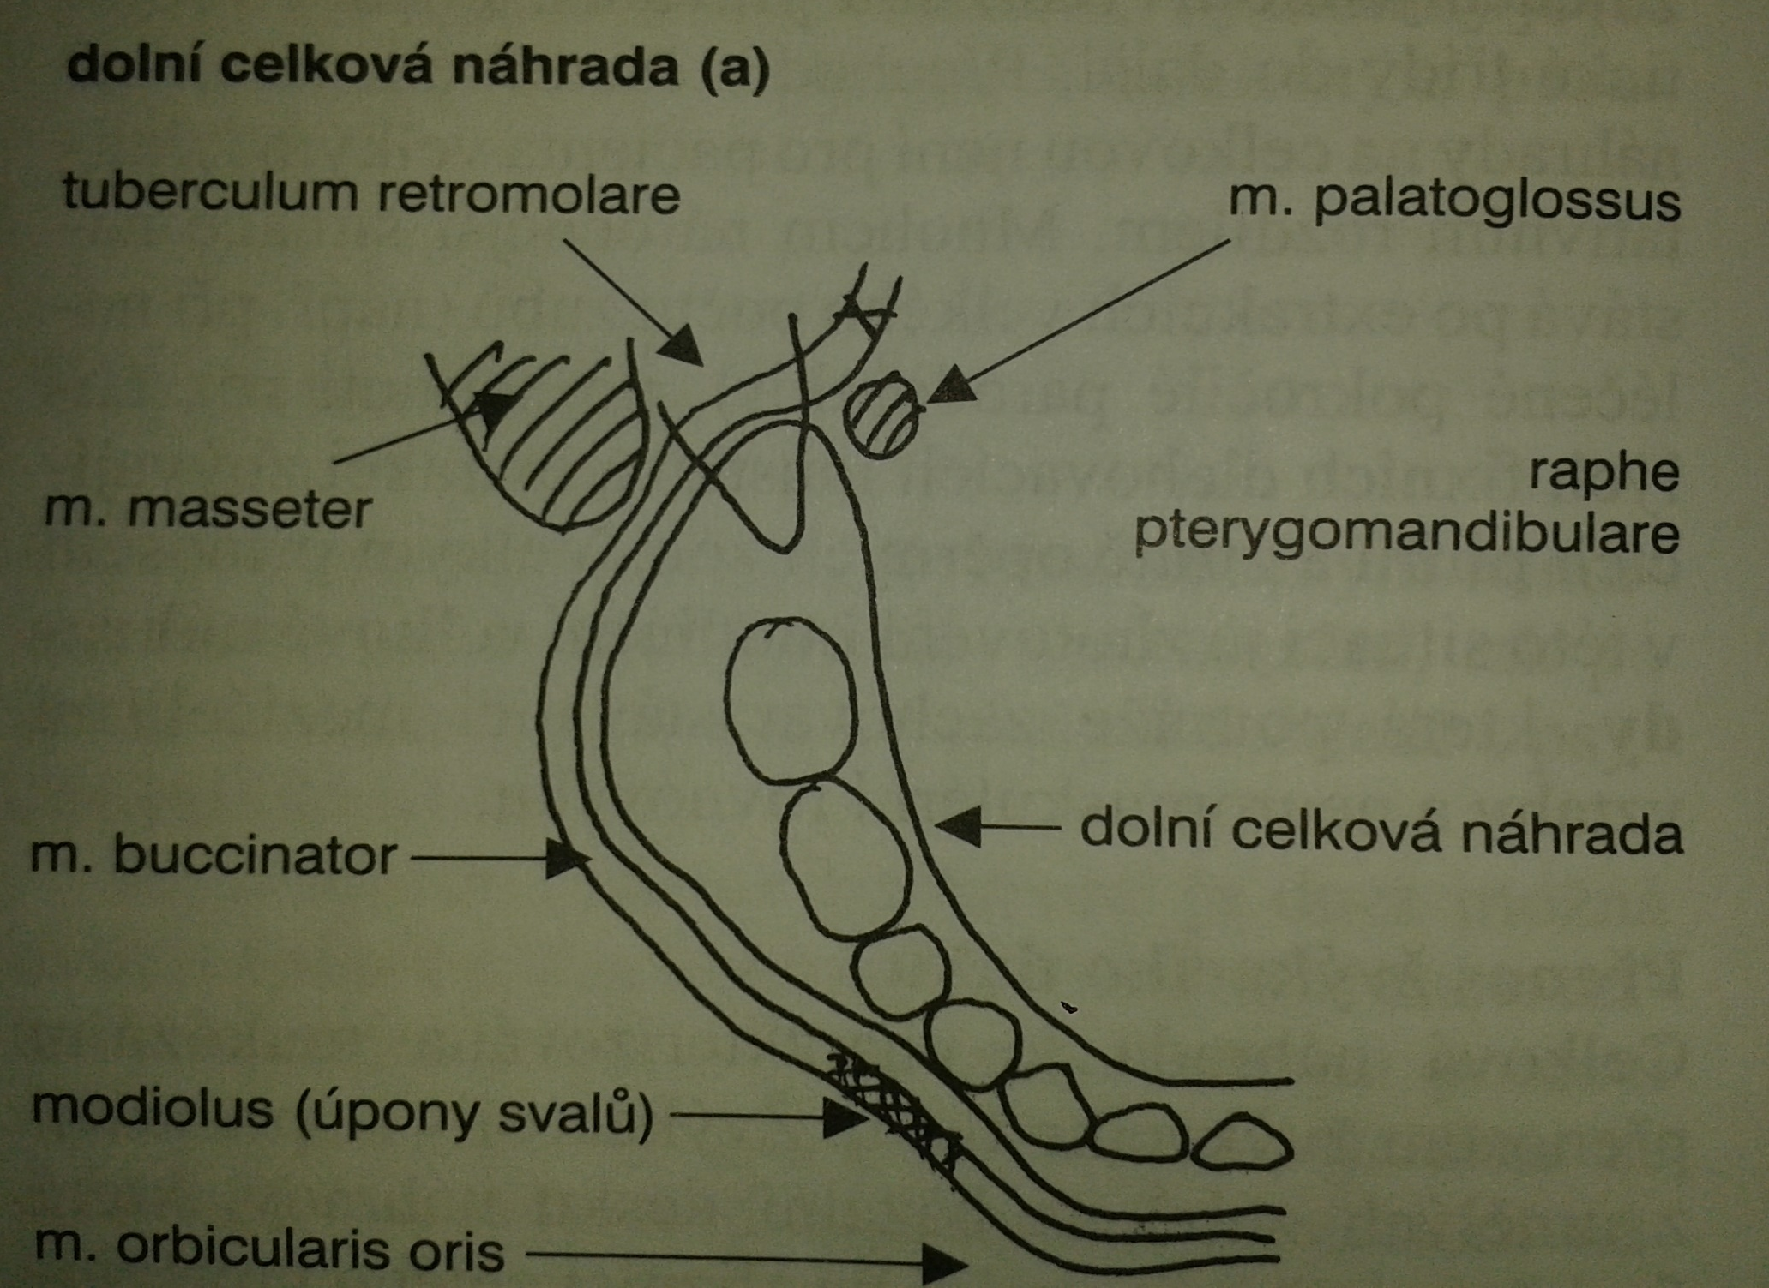

Slide 20
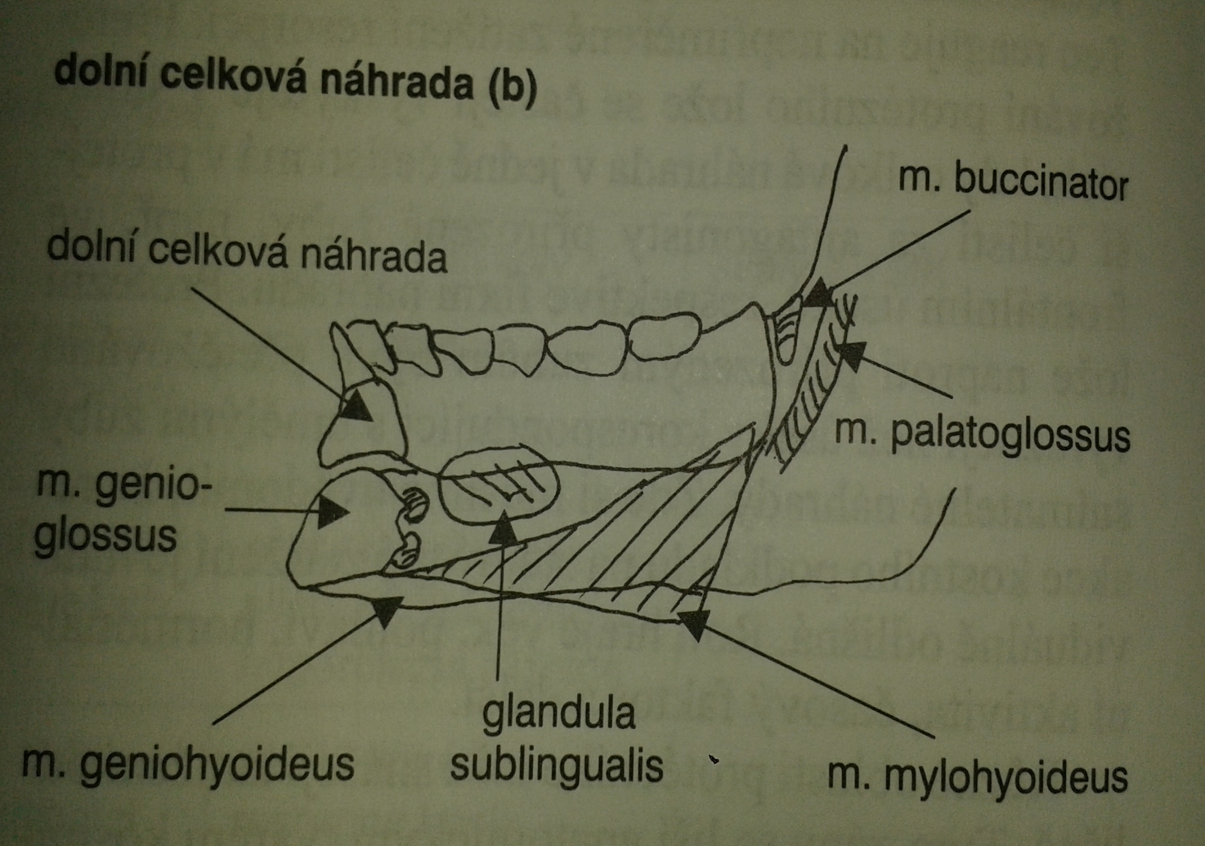

Slide 21
Mx- protézne lôžko, hranice
Rozličné stavy,individuálna štruktúra ústnych tkanív
Po strate zubov- svalstvo atrofické, spodina ústna poddajná al.tvrdá, vestibulum plytké, ireverz.zmeny TMK, úpony uzdičiek nepravidelné, črty starecké, reč nezrozumiteľná
Zhonotenie pomerov – určíme hranice náhrady
Tvar alveolárnych výbežkov: stupeň rezobcie,ich vzťah vo všetkých smeroch,rovnobežnosť,symetrickosť
3 typy:
vysoký,v celom priebehu zachovaný, hlboký subling.priestor,malá interalv.vzdialenosť/ tým lepšie zabezpečená stabilita náhrady,stavanie zubov
Vo fronte zachovaný,v later.úsekoch nízky/ strata dist.zubov skorá, horizont.stabilita náhrady frontom/
Plochý,nízky v celom priebehu,možnosť extednovania náhrady nízka.ťažšie zabezpečenie stabilita vzhľadom k veľkej interinc.vzdialenosti

Slide 22
Miera vynaloženej sily žúv.svalmi závisí od veľkosti zaťaženia v závislosti od dotykovej plochy so sliznicou,teda pri malej ploche vzniká bolesť pri menšom vynaložení sily
Bezzubé alveoly tvar- V tvar,hranatý so zaoblenými uhlami a oválny
Príliš vysoký alveol- gummy smile
Konfigurácia alveolu a klenba podnebia-ploché klesá retencia,gotické retencia vhodné ale priestor pre jazyk sa redukuje
Svahy alveolov- hladký,šikmý al.zvislý,podbiehavý pre retenciu vhodný no prenos tlaku nepriaznivý
Mäkké tkanivá, tonus svalstva, veľkosť jazyka,mukoperiostálny kryt,slizničné duplikatúry,úpony uzdičiek,palp.pohyblivosť a konzistenciu sliznice,kvantitu podslizničného väziva, prít.vlajúcich hrebeňov,hyperplast.sliznicerezilienciu slizníc

Slide 23
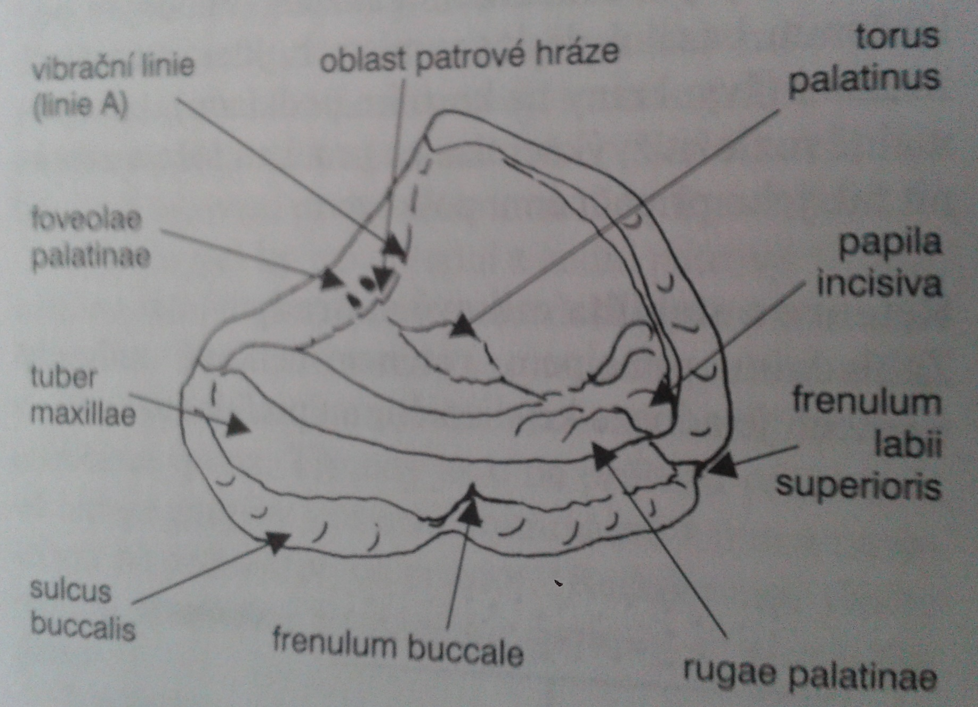

Slide 24
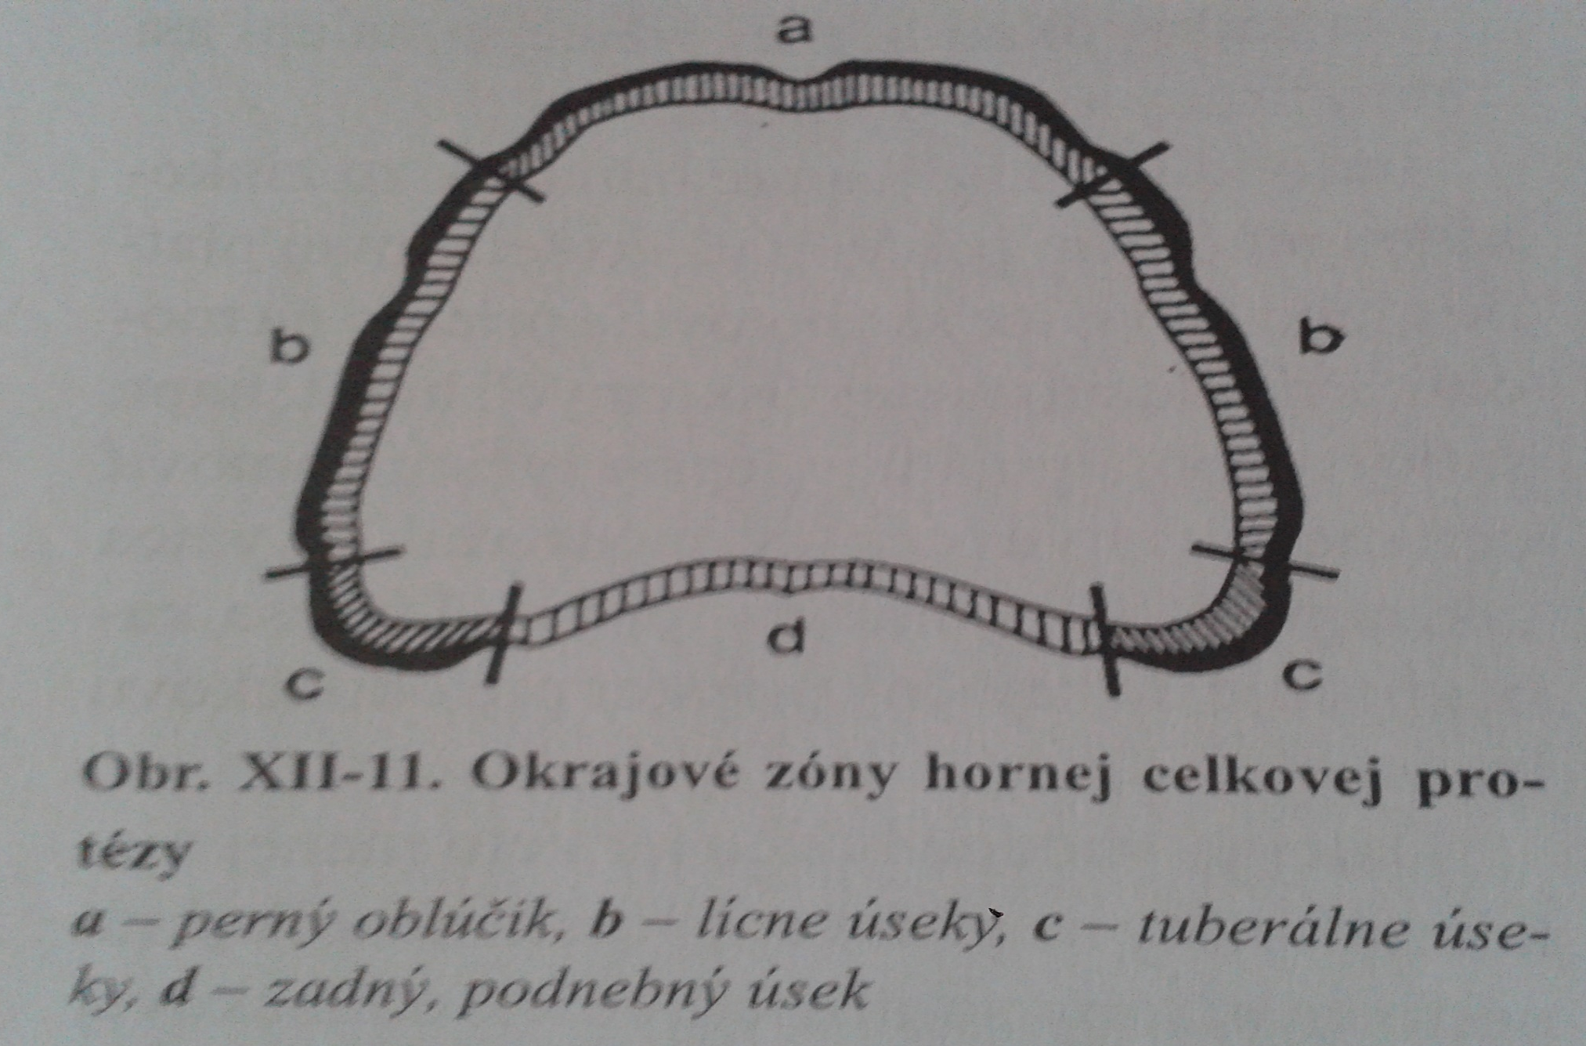
Notes:
24

Slide 25
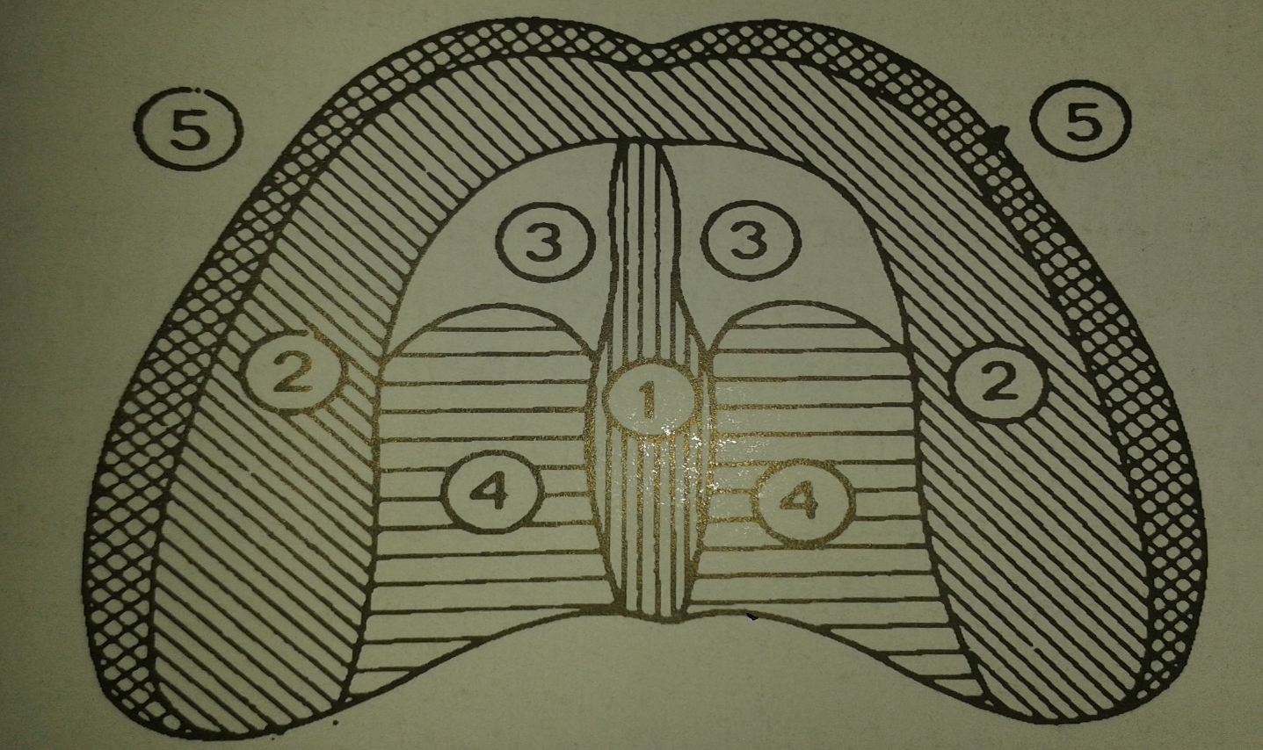
Tvrdé podnebie má zóny:
1.oblasť podnebného šva- prostr.fibrózna zóna,tenká nepohyblivá
2.obl.alveolu-periférna fibr.zóna
3.zóna podslizn.tukového tk.-elast.rezilientníá sliznica
4.Žľazová zóna- zadná č.podnebia,elast.pružná č.
5.prechodná krkva

Slide 26
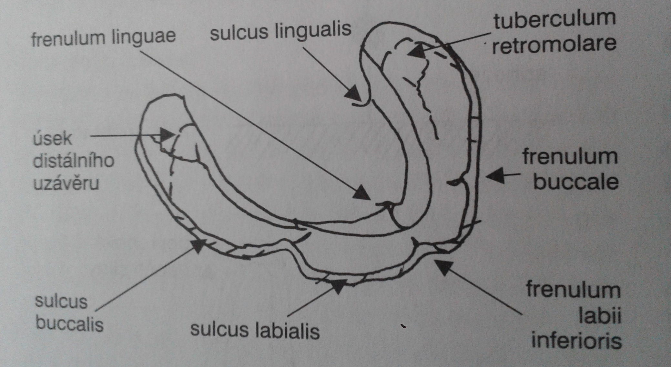
Mn- protéz.lôžko, hranice
Alveol krytý tenkou nepohyblivou sliznicou,vestib.prechádza do prechodnej krkvy,ling.do pohybl.č.ústnej spodiny,poddajné sú len tubercula mand.

Slide 27
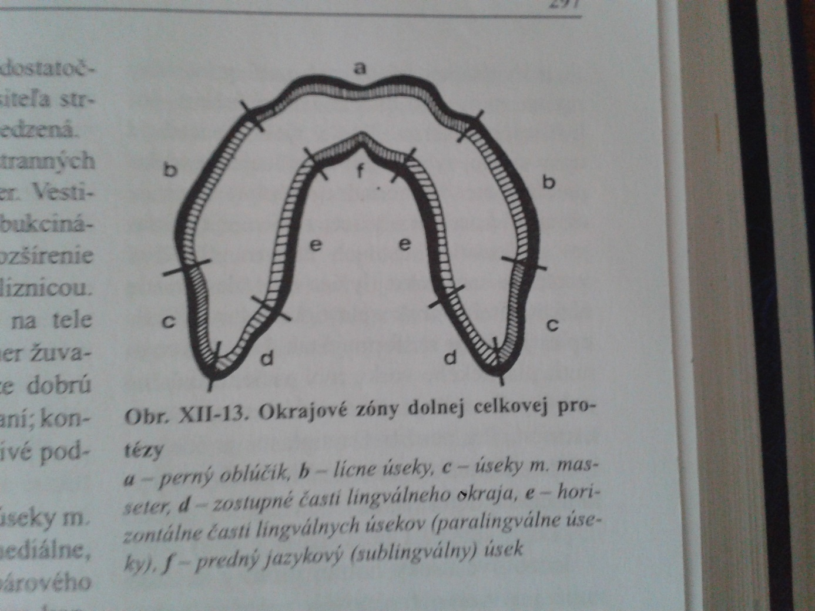

Slide 28
Predprotetická chirurgia
Na vytvorenie priaznivých podmienok pre zhotovenie funkčnej a estet.vyhovujúcej náhrady
V užšom slova zmysle- fyziol.Mx aj Mn,no v dôsledku straty zubov a progresie involučných zmien koruguje zmeny.Zákroky na mäkkých tk.,alveoloch,vestibule,spodine DÚ
V širšom slova zmysle- rozsiahlejšie úpravy výb.,chirurg.korekcie Mx aj Mn,poúrazové a poresekčné úpravy Mx,vývojových vád,anomálií
Výkony delíme: tvrdé tkanivá a mäkké tk.
TVRDÉ TK.-výkony smerujúce k zachovaniu zubov al.koreňov,extrakcie,alveoloplastiky,odstránenie exostóz/bukálne,later.palatinálna,torus max. et mand./,zmenšenie hypertrof.tuberov,ohladenie ostrých okrajov kostných/ crista,linea,tubercula/,augmentácie štepmi,sínus lifting,plastiky tuberov
MÄKKÉ TK.- výkony k zachovaniu zuba pre SN,gingivektómie,apikálne posuny,zmenšenie fibroznych útvarov/ hyperplázie,fibroma fissurata,papilárnej hyperp.podnebia,/,odstránenie vlajúcich hrebeňov,frenulektómie /sup.,inf.,ling/,plastika vestibula

Slide 29
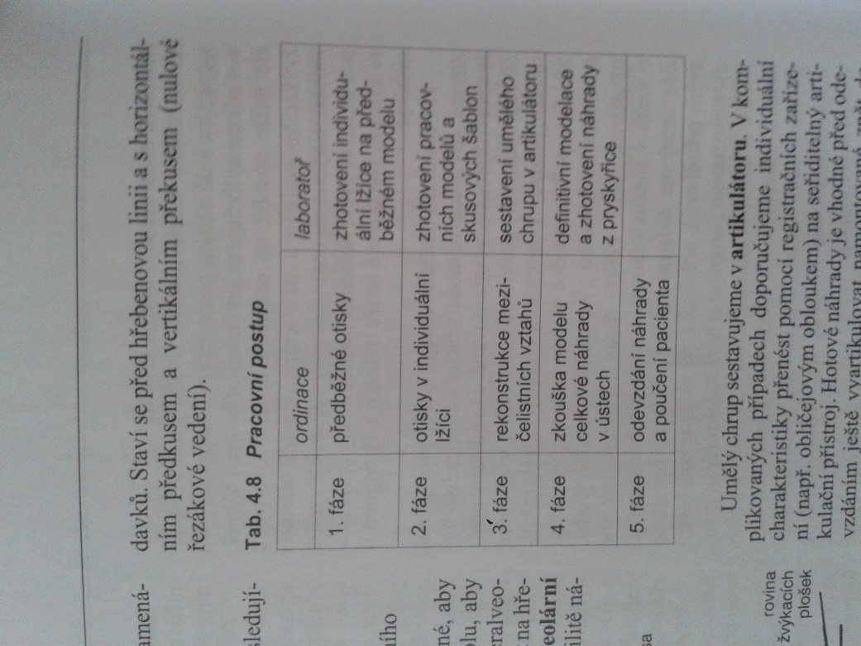

Slide 30
Klinické koncepty TN
Technika odtlačkov
Dynamický oklúzny koncept – pri funkčnej maloklúzii / sekvenčné vedenie tzv rezákove alebo očných zubov, obojstr.vybalansovaná oklúzia podľa gysiho,koncepty orietované na centrálnu oklúziu,plošná oklúzia- zuby bez hrbčekov
Koncept zohľadnujúci estetikau fonetiku pri stavaní zubov

Slide 31
Pracovné fázy zhotovenia celkových protéz
1. v ordinácii
Zhotovenie predbežného odtlačku- je to podklad na získanie modelu, na ktorom laborant zhotoví individuálnu odtlačkovú lyžicu, (z alginátu), pacient pritom naznačuje funkčné pohyby, na odtlačku je vhodné zakresliť ceruzkou okraje budúcej lyžice
Anatomický, situačný
Výber lyzice

Slide 32
1. laboratórna fáza
Zhotovenie modelu a individuálnej lyžice
Individuálna lyžica sa zhotovuje na modeli získanom odliatím predbežného odtlačku alabastrovou sadrou
Individuálne lyžice sa zhotovujú adaptáciou 1 alebo 2 šelakových termoplastických platní na predbežný model (alebo zo samotvrdnúcej lyžice-durcrolu),perforujeme ich na zabránenie tvorby vzduchových bublín
Okraj 1-2 mm od fornixu na odtekanie prebytočnej odtl.hmoty

Slide 33
Individuálna lyžica
Okraje 1-2mm kratšie než neskor extendovaný okraj zhotovený individuálne Kerrom
Mx-dorzálne presahuje 1-2mm za líniu A,prekrýva tuber , oblasť torus palatinu odľahčená cínovou foliou 0,3mm
Mn- prekrytá linea mylohyoidea o 1mm
Uzdičky sa uvolnia výbrusom
Svetlom tuhnúce plasty – prefabrikáty
Úpravy frézami a brúsnymi papiermi

Slide 34
2.ordinačná fáza
Určenie hraníc TN a zhotovenie individuálneho funkčného odtlačku
Pri určovaní hraníc celkovej protézy treba vychádzať zo zhodnotenia morfológie a funkcie ústnych útvarov
Odtlačok v individ.lyžiciach zinkoxyeug.hmotou
Technika –mukodynamický,funkčné pohyby/pohyblivé útvary zachytia/
Odtlačok centrovaný,zaokrúhlený,hmota prekrýva lyžicu,reprodukované útvary,odlt.opláchneme,dezinfikujeme,ceruzou naznačíme miesta na odľahčenie na modeli
Možnosť použiť aj silikóny
Iný typ odlt.-kompresný – tvrdšia konzistencia a reprodukuje mukózu v stlačenom stave a tým vyrovnávan rozdielnu rezilienciu- no urýchĺuje rezobciu
Odlt.extenzný-cieĺom zväčšiť rozsah dolného lôžka a reprodukovať predsieň v zväčšenej podobe/retromolárová č.,paraling.,subling.,v statickom stave
na front.úsek sa dá valček z plast.hmoty ,ktorá sa ku koncu zužuje a definitv.odtl.sa vykoná podobne ako funkčný odtlačok
Notes:
34

Slide 35
2. laboratórna fáza
Zhotovenie a úprava modelu, zhotovenie zhryzových šablón
Individuálny odtlačok sa vyleje v lab. Kamennou sadrou, avšak ešte pred vyliatím sa odtlačok orámuje voskovými pásmi, valčekmi a následne sa vyleje pracovný model

Slide 36
Orámovaním sa dosiahne presnejšia reprodukcia funkčného okraja , ochrana pred poškodením modelu pri separovaní
Nasleduje odľahčenie pracovného modelu- oblasti s menšou schopnosťou znášať zaťaženie treba odľahčiť (torus palatinus), vyrovnanie rôznej reziliencie mukózy
Význam odľahčovania spočíva vo vyrovnaní reziliencia sliznice
Na odľahčený model sa zhotovia zhryzové šablóny
báza-šelak a vosk kde valy vestib.šírka vo fronte 5-6 mm,v dist.č.8-9 mm, výška 10-12 mm
Šablóny nesmú rušiť rovnováhu medzi vestib.a orálnym svalstvom- vplýva na určenie základnej polohy sánky

Slide 37
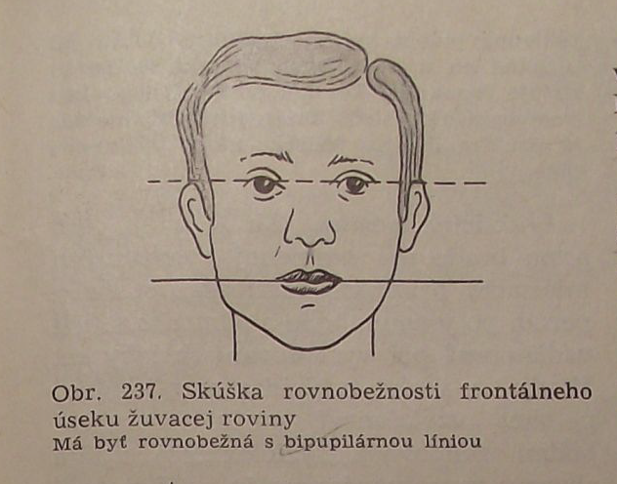
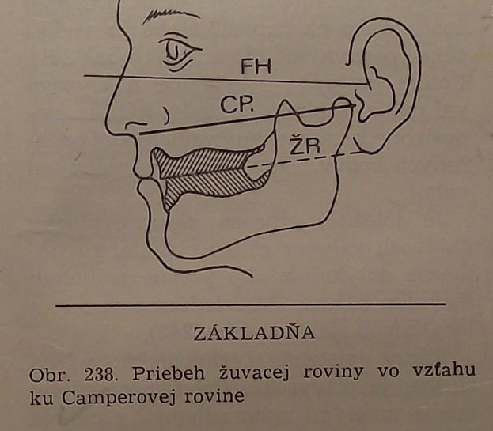

Slide 38
Stratou zubov stráca Mn oklúzny vzťah s Mx- protetika rekonštruuje povodný intermax.vzťah-preto rekonštrukcia vzťahu je jedným z najdôležitejších krokov zhotovenia funkčných náhrad

Slide 39
3. ordinačná fáza
Určenie medzičeľustného vzťahu a výber umelých zubov
Stratou zubov stráca Mn oklúzny vzťah s Mx- protetika rekonštruuje povodný intermax.vzťah-preto rekonštrukcia vzťahu je jedným z najdôležitejších krokov zhotovenia funkčných náhrad
Zisťujeme výšku zhryzu- tj.vertikálny vzťah,centrický vosk.registrát
A centrálnu polohu –tj. Antero-posteriórny a transverzálny vzťah sánky k čeľusti
Určenie priebehu roviny oklúzie- horná zhryzová šablóna sa vloží do úst a hrotom nástroja sa na voskovom vale označí rezákový bod 1-2 mm pod dolným okrajom hornej pery, vo fronte musi byť rovnobežná s bipupilárnou líniou a v distálnom s Camperovou rovinou

Slide 40
Takto sa val upravuje a orezáva na modeli studeným nožom
Určenie výšky zhryzu
Neuromuskulárna metóda
Fonetická
Fyziologické znaky
Kraniometrické znaky

Slide 41
Určenie výšky zhryzu-
Metodiky: 1. neuromuskulárna – fyzická výška zhryzu/ vertik.vzdialenosť medzi Mx a Mn/ sa rovná fyziolog.výške zmenšenej o fyziolog.interoklúznu medzeru 2-3 mm a získame skutočnú výšku zhryzu
Fyzická výška sa určuje cez základnú polohu sánky / svaly relaxované,Mx v prirodzenom závese svalov,hlavice v klbovej jamke obojstr.,pery sa ľahko dotýkajú/
Prakticky: vyslovujeme hlásku M,vtedy Mn v základnej polohe a prenesieme cez krániometr.body na papier a zrezávame val kým nedosiahneme požadovanú výšku /lopatková skúška či je val rovnomerne v kontakte/
2. Fonetická – vyslovovanie hlások sykaviek vzniká medzi zuboradiami medzera,je menšia ako fyziolog.interoklúzna medzera
3.Fyziognomické znaky – vyzor so šablónami má byť prrirodzený,červeň pier viditeľná,dotyk pier nenútenývyhladené lícne brázdy

Slide 42
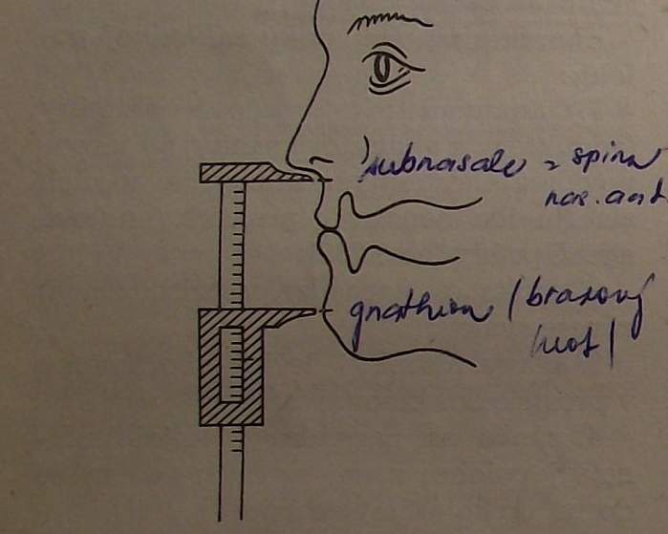

Slide 43
4. krániometrické znaky – založené na téze, že medzi vertikálnymi proporciami tváre existuje súvislosť.
Vzdialenosť medzi bipupilárnou línioua ústnou štrbinou sa prirovnáva k vzdialenosti medzi dolným okrajom nosa a dolným okrajom brady
Určenie centrálnej polohy sánky -
Habituálna poloha/ centrická/ - návykový horizont.vzťah,do kt sa Mn vracia po aždom otváracom pohybe/ maxim.interkuspidácia/_ u ozubených
U bezzubosti- opakované otváranie a zatváranie úst
Retrudovaná poloha- najposteriórnejšia,kedy sú ešte možné pohyby do strán,leží asi 1-2 mm od habituálnej a priestor medzi nimi je artikulačné pole.vzťahuje sa na polohu kondylov v kĺbe
Horizontálne vzťah určíme:
1.Nácvikom
2.Únava svalov –pohybe do strán,nastane únava
3.Hltací reflex
4.lingvomand.homotropia – pri pohyboch jazyka súčasne sa hýbe aj Mn,vyplazenie- reflektoricky do pokojovej polohy

Slide 44
Princíp Walkhofovej guličky-sánka dosiahne najposter.polohu zhodnú s centr.polohou
Registračné metódy-zariadenia extraorálne aj intraorálne
Spojenie šablón,naznačenie bodov-stredová línia čiže symetrála pretínajúca žúv.rovinu a s ńou tvorí rezákový kríž a vpriesečíku leží stred,
Polohy očných zubov- v symetrálach uhlov,kt tvoria nosovolícne brázdy s kókrajm nosových krídel
Línia úsmevu-1 mm pod hornou perou vryp pri jemne naznačenom úsmeve
Výber farby zubov-tvar,veĺkosť,farba a hmota.Existuje súvislosť medzi tvarom zubov a typom tváre,zohľadńujeme zakivenie alv.výbežku,farba plati,pohlavie,návyky pacienta
Predextrakčný záznam- čiastočné zhryz.šablóny kt sa spoja v ústach pri oklúzii,po extrakciach sa zlepené šablónynasadia na modely a spoĺahlivo určí sa pôvodný vzťah
Ine metody-profilová bočná snímka,fotografia tváre

Slide 45
MYOCENTRIKA
Neuromuskulárna metodika k určeniu polohy Mn,popisuje spôsob určenia vzťahu pri kt sú relaxované žúv.svaly a je dosiahnutá pokojová poloha sánky,využíva prístroj TENS čiže pomocou elektr.nervovej stimulácie
Pri registrácii je pac.v spriamenon držaní tela narozdiel od bežnej techniky
Záznam sa zobrazuje na elektromyograme

Slide 46
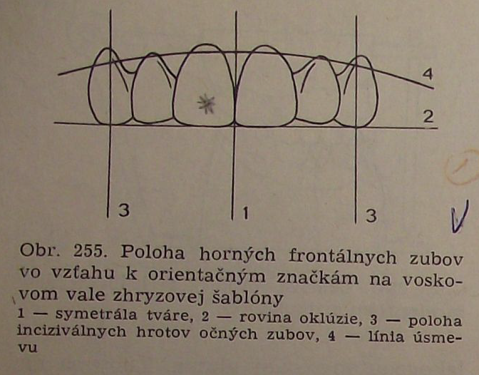

Slide 47
3. laboratórena fáza
Adaptácia modelov do artikulátora a zostavenie umelého chrupu
Báza pripravovanej náhrady sa zhotovuje zo šelakovogutaperčovej platne, zuby sa stavajú do vosku pravidlo hrebeňovej línie: zuby majú byť postavené na najvyššie miesto alveolárneho výbežku , na hrebeňovú líniu
Pravidlo interalveolárnej osi-táto os spája protiľahlé body horného a dolného alv. Výbežku, v priaznivom prípade tvorí so žuvacou rovinou pravý uhol
Ak tieto body spojíme dostaneme plochu tzv.Robinov kúžeľ
Hrbčeková línia- spojnica vrcholov hrbčekov ja nahradená artikulačnými providlami

Slide 48
Artikulačný problém- vhodný artikulátor,stavanie zubov,konfigurácia oklúznej plochy,TMK,registrácia pohybov
Artikulačné teórie-
1.Sférická – pohyby Mn prebiehajú okolo centra ležiaceho v očnici tým sa dráha sánky zhoduje so speeovou krickou čiže zakrivením alveolu,priemer 10,6mm
2.balančná-Gysi,Hanau.požiadavka viacbodového artikul.kontaktu-tým sa rovnomerne prenesol tlak a lôžko na väčšiu plochu,medery pri pohyboch sú nežiadúce,negat.dopad na statiku
Christensenov fenomén- pri propulzii vzniká medzera medzi dist.zubami lebo caput mand.musí klesať po tuberc.artik.v sagit.rovine
Veľkosť medzier závisí od sklonu drahy,čím väčší tým viac sánka klesá,kompenzácia vysokými hrbčekmi
Je aj v transv.rovine-pri lateropulzii vzniká medzera medzi dist.zubami na balančnej strane,zakrivením žúv.roviny
Rozsah klesania hláv závisí aj od rezákového vedenia,čím hlbší zhryz tým strmšie vedenia,pri hranovom zhryze vedenie je 0

Slide 49
Stavanie zubov-
H frontalne zuby – pred alveol
H stredné rezáky – symetr.po obidvoch stranách stredovej čiary,dlhá osa rovnob.so sagit.rovinou
H postrenné rez.-vyššie,ich dlhé osi mierny sklon incizálne,krčky ľahko odklonené do strany
H očné-paralelné v postavení so stredovou čiarou,hrot vo výške ako incizálna hrana H stredných rez., krčky mierne lab.,a tak tvoria podklad pre tvar H pery
D frontálne-na prednej ploche alveolu alebo pri atrofii za ňou
D stredné rez.-mierne vyklonené vpred na zabezpečenia pokračovania alveolu,sklon mierne mes.,inciz.hrany presahujú o 1-2 mm výšku oklúzie
D postranné rez.-kolmo na alveol,krčk mierne pred hrebeňovú líniu
D očné zuby-sklon ling.,hroty v úrovni rezákov,
H a D dist.zuby sa riadia anat.rozsahom Mx a Mn a statickými pravidlami

Slide 50
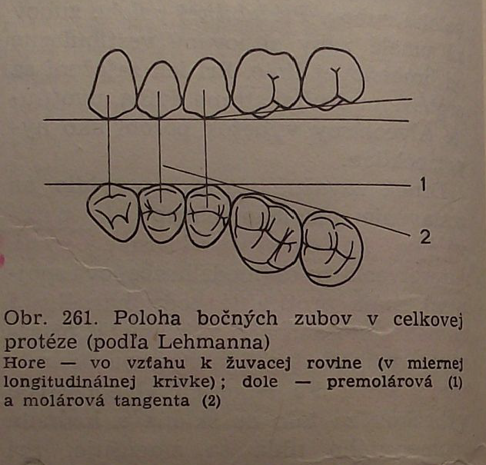

Slide 51
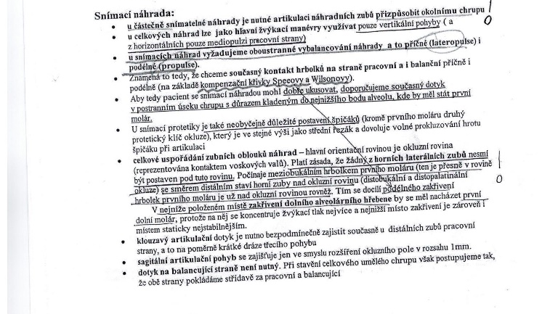

Slide 52
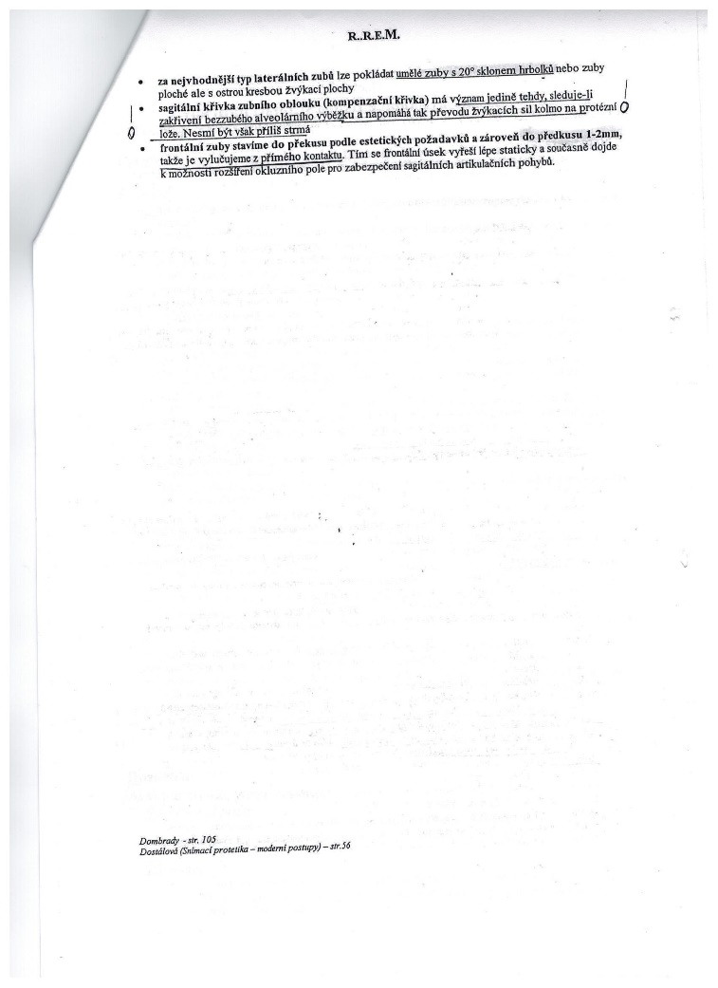

Slide 53
Retrooklúzia – najprv horné,tak dolné mierne sklonené zuby
3.tr.- najprv dolné front.zuby,mierny sklon ling.,
Hlboký zhryz- rezné hrany rezákov v kontakte s platňou,časté statické problémy!,snaha utvoriť väčší horizontálny priestor medzi H a D rezákmi

Slide 54
4. ordinačná fáza
Vyskúšanie voskovej protézy –
Chybná oklúzia – zapríčinená nesprávnym M-M vzťahom,chybou v laboratóriu,nevhodný artikulátor
Prejav nesprávneho horizont.vzťahu v propulzii a lateropulzii sa prejaví Christensenovým fenoménom – predčasný kontakt molárov,nedovieravosť rezákov,neprirodzený výzor ,veľký rezákový schodík
Skúška zýhryz do valčeka- na bukálny hrbček – nesmie sa náhrada dislokovať
Kontrola- korešpondecia hrbčekov,intekuspidácie,či zuboradia sa dostanú automaticky do oklúzie,
Lopatková skúška-či bázy sedia rovnako na alveole
Trhacia skúška-papier sa má roztrhnúť
Správny priebeh hraníc ,zadný okraj náhrady-vyslovovanie hlások- fonetické skúšky/ sykavky/ kde rezáky majú mierne prekrývať antagonistov,hláska f-hrany H rez.ľahký dotyk D pery

Slide 55
Estetika-poloha pery,fyziognomické zmeny kútiky ,zuby/ tvar,veľkosť,farba,vzťah k štrbine,predhryz a prehrzy,vzťah ku gingíve,symetria chrupu
Korekcie keram.-diamantom,
Pacientov povieme- ľahko pootvorené ústa,opora pery,pacient može počítať- vertik.vzťahy,hlásky M
Hlásky Z, misisipi - šušlanie

Slide 56
4. laboratórna fáza
Odovzdanie protézy a pokyny pre pacienta- postup podobne ako pri skúške voskovej náhrady,úprava artikulácie príp.oklúzie,hodnotíme retenciu a stabilitu
Poučenie pacienta- o nosení náhrad,starostlivosti o náhradu, vyberanie a vkladanie,strava,davivý reflex,reč a žúvanie

Slide 57
5. ordinačná fáza
kontrola a úprava protézy- úprava nedostatkov po nosení,dekubity,oklúzia,korekcie hraníc náhrady,adhézia- rebazácia, chybné odľahčenie štruktúr,klepotanie zubov- priveľká vertk.intermax.vziial./ zábrus hrbčekov,výmena zubov,príp.zlepšit retenciu náhrady/.
Problematika navykania na náhrady- po nasadení náhrady menia sa črty tváre,reflexy zvracanie príp.slinenie,obdobie 4-5 dní ,úplne vymiznutie obranných reflexov cca mesiac,pozostáva z automatizovaného žúvania- kortikalizácia/návyk na cudzie teleso nielen v DÚ ale aj reflexnými pojmi v mozg.kôre
Podporné f.-pozit.skúsenosti,povaha pac.individuálny v závislosti od veku,kvality náhrady,funkčnosti,estetiky,časového obdobia bezzubosti

Slide 58
Umelé zuby
Keramické zuby
Základom je kremeň a draselný živec, obsahuje aj leucit, ktorý zabezpečuje vysokú transparentnosť, fluorescenciu a opalescenciu
Svojimi vlastnosťami sa približuje keramickým inlayám prípadne fazetám a celokeramickým korunkám

Slide 59
Nedostatkom je:
Nízky modul pružnosti, slabá odolnosť na ťah a ohyb
Na zlepšenie mechanických vlastností sa pridáva korund, ktorý zabraňuje šíreniu praskliny pričom nezvyšuje opacitu materiálu
Al2O3 ďalšia prísada
Osvedčilo sa napaľovanie keramiky vo vákuu, čím sa zlepšila pevnosť porcelánu

Slide 60
Nevytvára sa chemická väzba medzi telom náhrady (živicou) a keramikou zubov
Preto ich ukotvenie v náhrade musí byť pomocou špeciálnych spojov
Druhým spôsobom je silanizácia spodnej časti umelých zubov
Na nesilanizovaný povrch sa nanesie vrstva MMA,
spolymerizuje sa a dokonale sa spojí s telom náhrady
Okrem toho zuby musia byť opatrené špeciálnou podbiehavou kavitou na spodnej ploche, ktorá by zabezpečila mechanickú retenciu s telom náhrady

Slide 61
Fyzikálne vlastnosti: tvrdosť, pevnosť, krehkosť
Abrázia podobná pôvodným zubom (10-20 x menšia než u živicových zubov)
Slnečné žiarenie – nemá vplyv na estetiku náhrady
Odolnosť na náraz (živice majú schopnosť tlmiť náraz, avšak živice sa potom nevrátia do svojho pôvodného stavu, ale podliehajú plastickej deformácii
Odolnosť voči vysokým teplotám živice 200, porcelán 1100 stupňov

Slide 62
Umelé zuby- živicové
Vyrábajú sa z MMA (methyl-metakryát), ale pridávajú sa aj iné polyméry, čím zlepšujú vlastnosti
Nie sú toxické
Vo vodnom prostredí a v ústach sa nerozpúšťajú
Majú lepšie mechanické vlastnosti než porcelán, vyšší modul pružnosti a nižšiu tvrdosť
Niektorí výrobcovia Vivadent, Heraus, vyrábajú umelé živicové zuby s obsahom mikrofilného, dobre leštiteľného kompozitu, najmä v ling. A labiál. Ploche
Takto upravené zuby majú vyššiu odolnosť voči abrázii
Na zvýšenie mechan. odolnosti sa pridávajú do základnej hmoty plnivá

Slide 63
Vyrábajú sa továrensky
1, tvar
2, veľkosť
3, farba – od krčku k incízii pribúda transparentnosť

Slide 64
ISO norma pre umelé zuby ISO 22112
Jej obsahom je : rozmery zubov, farebný odtieň a kombinácie zubov, biologická znášanlivosť, kvalita povrchu, stabilita spracovaní, dokonalosť po preleštení spojenie s bazálnou živicou, farebná stálosť, odolnosť zubov proti prasknutiu a odlupovaniu

Slide 65
Rebazácia náhrady
Pri rebázovaní (podkladaní) protézy sa obnovuje a doplňuje je vnútorná sliznicová plocha. Prispôsobuje sa aktuálnemu stavu čeľuste resp. alveolárnym výbežkom, a tým sa odstraňuje nesúlad medzi bázou protézy a lôžkom protézy.
Jednotlivé útvary a úseky čeľusti neatrofujú rovnomerne. Tým sa stabilita a retencia protézy oslabuje.Pohyblivá, zle sediaca protéza prenáša tlak na protézne lôžko nerovnomerne. Preťažovaním jednotlivých častí sa porušuje artikulácia.

Slide 66
Indikácia:
pri pomalej atrofii alveolárneho výbežku
pri imediátnych protézach s rýchlou atrofiou lôžka po zahojení extrakčných rán
pri uvoľnovaní sa protéz u pacientov, ktorí náhle schudli
pri nových protézach, pri ktorých sa porušil vnútorný sliznicový reliéf
u pacientov, s ktorými by sa pri zhotovovaní novej protézy ťažko spolupracovalo
u pacientov, ktorí príliš lipnú na svojej starej protéze a nechcú sa jej zrieknuť

Slide 67
Rebázovaním sa nedajú uspokojivo korigovať nadmerné inkongruencie medzi vnútornou plochou protézy a protézneho lôžka, a to z týchto dôvodov:
nezabezpečí sa správna poloha pohyblivej protézy (zmena intermaxilárneho vzťahu a to v smere horizontálnom aj vertikálnom!!!)
pri výraznej centripetálnej atrofii horného alveolárneho výbežku by sa porušilo pravidlo hrebeňovej línie a interalveolárnej osi. Zuby by na rebázovanej protéze ležali vestibulárne od hrebeňovej línie.
Rebázovaním sa nedá upraviť chybná konštrukcia protézy, napr. nesprávne postavenie zubov. Nedajú sa podkladať protézy s abradovanými umelými zubami.

Slide 68
Protézy sa môžu podložiť priamou / alebo nepriamou metódou/ odtlačok,.
Výhody: rýchly postup, dobré zabezpečenie okrajového uzáveru.
Nevýhody: toxické alebo termické poškodenie sliznice, horšia biologická a fyzikálna kvalita autopolymerizátu, jeho väčšia porozita.
Pri nepriamom podkladaní ide vlastne o individuálny odtlačok v starej protéze, jej okraje môžeme v prípade potreby upraviť kompozičnou hmotou

Slide 69
Priame podkladanie sa využíva hlavne pri korigovaní malých nepresností napr. imediátnych protéz.
Okrem tvrdých rebázovacích hmôt je možné použiť aj mäkké rebázovacie hmoty, ktoré pôsobia ako vankúš, ktorý umožní traumatizovaným tkanivám zahojiť sa pred sňatím odtlačku na novú náhradu.
Existujú 2 základné skupiny materiálov. Do prvej skupiny patria tzv. tkanivové kondicionéry a dočasne pružné materiály založené na báze polyethylmetakrylátov, aromatických esterov a ethylalkoholu. Materiály sú indikované pre dočasné prechodné použitie. Do druhej skupiny zaraďujeme trvale pružné materiály na silikónovej alebo akrylátovej báze.

Slide 70
Dočasne pružné materiály a tkanivové kondicionéry.
Materiály musia byť vysokoelastické a musia byť rezilientné voči dynamickým silám (pri žuvaní).
Trvale pružné materiály.
Ide o dlhodobo rezilientné materiály. Sú to plastické akryláty a siloxanové polymeráty

Slide 71
Opravy TN
Príčiny zlyhania náhrady:
1. Chyby ošetrujúceho - nedostatočné oš.pilierov a stomatogn.systému
plánovanie náhrady bez štud.modelu
nedostatočná predprotet.príprava –MT,TT
alergie
2. Technologické chyby – nedostatočná povrchová úprava,nevyužitie sponorysu,nedodržanie tepelného spracovania kovov a živíc/ deformácie,porovitost,krehkosť/,nedost.kompenzácia kontrakcie kovov / tesná/
3. Iné – dlhodobá námaha kovov ma limitovanú životnosť
prostredie DU – elektrogalvanizmus,kyslosť
profesionálne povolania – abrázia
4. Úprava náhrady pacientom
Oprava živicovej bázy náhrady- zlomenie,prasknutie
Konštrukcie náhrady-spojovacieho prvku,okl.rameno,
Rozšírenie náhrady o zuby

Slide 72
Imediátne náhrady
Zhotovenie pred extrakciami zubov a nasadenie po extrakciách
Výhody:
Zachovanie povodnej výšky zhryzu a konečnej oklúzie
Predchádzanie patolog.zmenám v TMK-nerovnováha
Spomalenie atrofie alveolov-posobenie podnetov a mení sa štruktúra kosti
Odstránenie a nevytvorenie si nesprávnych motorických stereotypov a predchádzanie reflexným poruchám - rýchlejšia adaptácia na TN,navýk na TN ,mechanizmus žúvania / prechádza funkcia z proprioreceptorov ozubice na sliznicu/
Zachovanie hranice medzi vlaatnou DU a predsieňou
Zachovanie povodnej intermax.relácie – nový rečový stereotyp
Extrakčné rany –hojenie,infekcie,stagnácia slín
GIT- žúvanie obmedzené dočasne
Poextr.krvácanie
Obdobie bezzubosti- estetika

Slide 73
Nevýhody:
1.Nepresné odtlačky- čiastočné ozubenie ,TN zhotovená na neresný model
2.Časté kontroly a výbrusy-revízia rán
3.Retencia náhrady
4.Poisťovňa nehradí
Postup-
Dist.zuby sa extrahujú,front.čast vyplní sa voskom poloimed.náhrady odtl.1-2 hod.po extrakciách,imed.náhrada do 2-3 týzdne. po extrakciách,nasadenie Repinom /dočasná rebazácia,fixácia a hojenie/
Poučenie pacienta
Výhody poloimed.náhrad- odtl.bezzubej Mxa Mn, vyskúšanie výšky zhryzu / rýchla náhrada/

